Slide 1
Lage national
18. Mai 2022

Slide 2
Überblick Kennzahlen
Bestätigte Fälle |  |  | 7-Tage-Inzidenz (7-TI) |  |  | DIVI-Intensivregister Datenstand 17.05. 12:15 Uhr |  | Impfmonitoring Datenstand 18.05.
Gesamt¹ | aktive Fälle² |  | Gesamt-Bevölkerung | Anzahl Kreise mit 7-TI > 50/100.000 EW |  | Veränderung der Fälle zum Vortag auf ITS |  | Anzahl Impfungen seit dem Vortag
+72.051 | -71.300 |  | 407,4 | ±0 |  | +1 |  | Erstimpfungen: +2.127
(25.890.456) | [ca. 1.453.500] |  | Fälle/ 100.000 EW | [411/411] |  | [944] |  | Zweitimpfungen: +3.818
 |  |  |  |  |  |  |  | Auffrischimpfung: +13.696
Hospitalisiert¹ | Genesene³ |  | Hospitalisierte gesamt | Anzahl Kreise mit 7-TI > 500/100.000 EW |  | Anteil COVID-19-Belegung an Gesamtzahl der betreibbaren ITS-Betten⁴ |  | Anzahl Geimpfter insgesamt mit mindestens einer/mit vollständiger/ mit Auffrischimpfung ^{5, 6, 7}
+1.115 | +143.200 |  | 3,23 Fälle/ 100.000 EW | -36 |  | 4,3 % |  | N1: 64.526.055
(547.797) | (ca. 24.299.000) |  |  | [108/411] |  |  |  | N2: 63.066.812
 |  |  |  |  |  |  |  | N3: 49.522.354
Verstorbene¹ |  |  | Hospitalisierte ab 60 Jahre | Anzahl Kreise mit 7-TI > 1000/100.000 EW |  | Erstaufnahmen auf ITS |  | Anteil Geimpfter insgesamt mit mindestens einer/mit vollständiger/ mit Auffrischimpfung ^{5, 6, 7}
+174 |  |  | 7,25 Fälle/ 100.000 EW | -1 |  | +121 |  | N1: 77,6 %
(137.888) |  |  |  | [5/411] |  |  |  | N2: 75,8 %
 |  |  |  |  |  |  |  | N3: 59,6 %
Notes:
Quelle: Lagebericht (aktuelle Automatisierung)

Slide 3
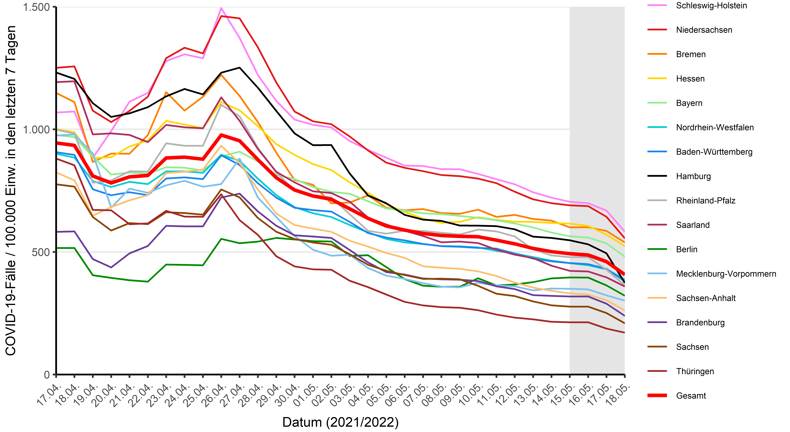
Verlauf der 7-Tage-Inzidenz der Bundesländer
Notes:
Quelle: Datei BL_Grafik_Meldedatum_Cube_XX-YY-2021 im Tagesordner oder im Automatisierungsordner als 7TageInz_BL_Meldedatum_LB.png, wobei bei er ersteren Datei auch eine Grenze bei 50/100.000 eingezeichnet ist (bzw. bei 25/100.000 bei niedrigen Fallzahlen)

Slide 4
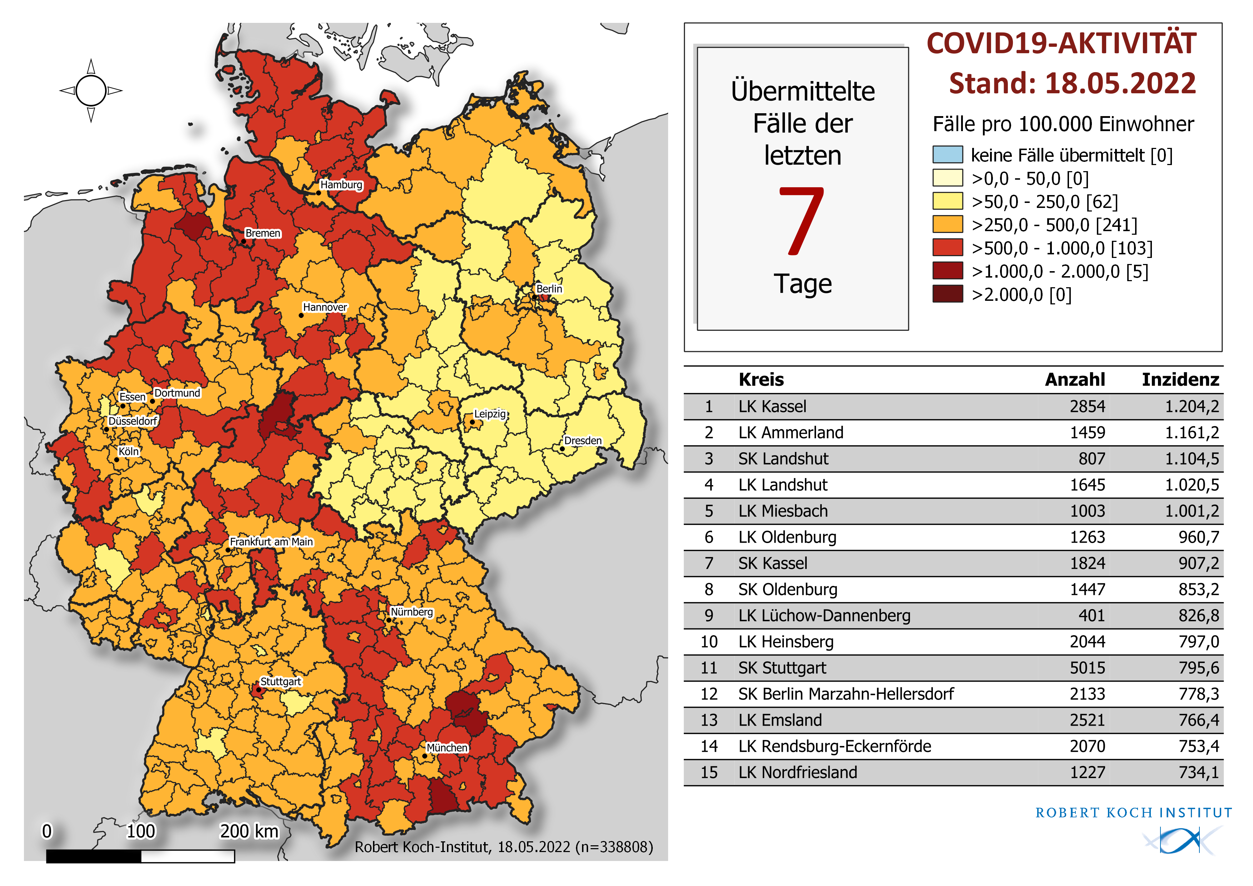
Geografische Verteilung 7-Tage-Inzidenz nach Landkreis
Notes:
Quelle: Lagebericht (aktuelle Automatisierung) oder Karten: A-Inzidenz 7 Tage

Slide 6
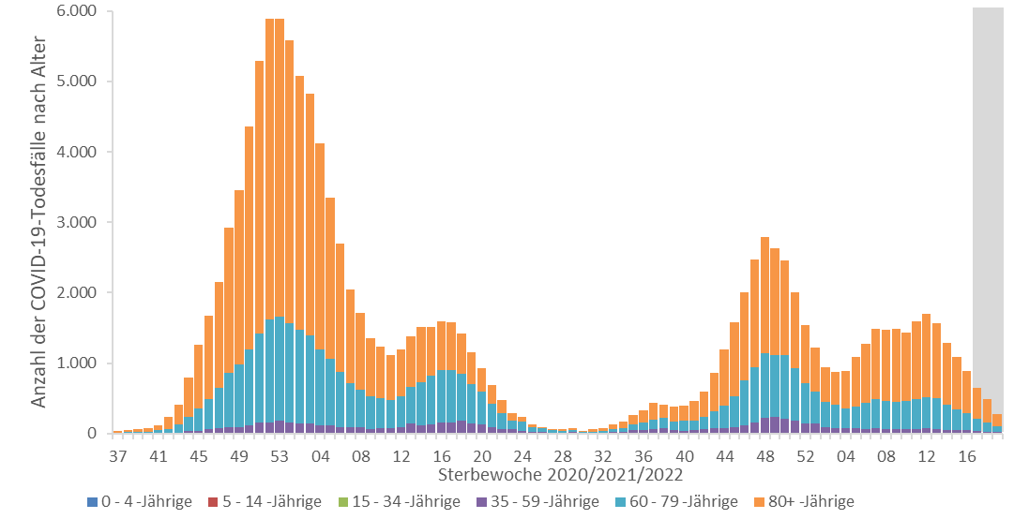
COVID-19-Fälle nach Altersgruppe und Sterbedatum

Slide 7
